Slide 1
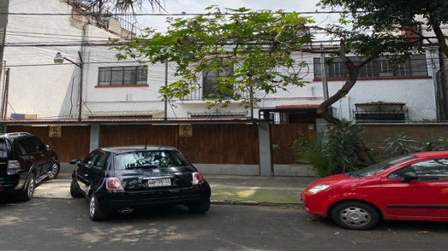
PROPIEDAD EN VENTA
Calle Enrique C. Rebsamen 544, Narvarte Poniente 03020 Benito Juárez, CDMX

Slide 2
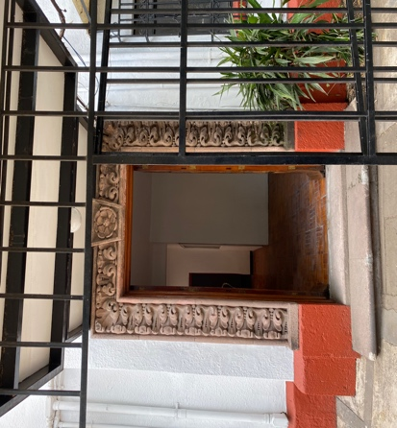
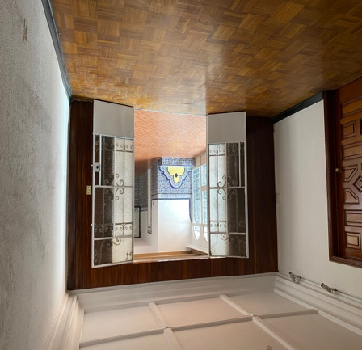
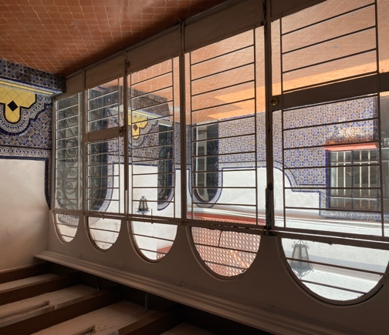
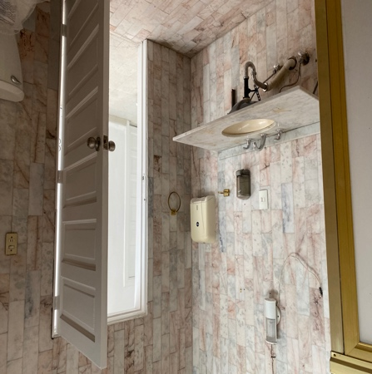
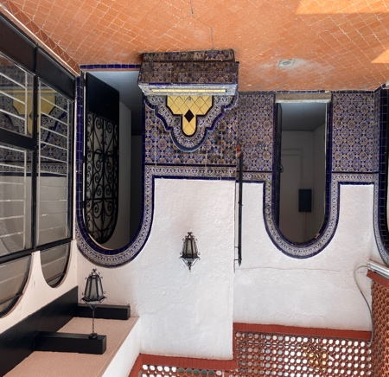
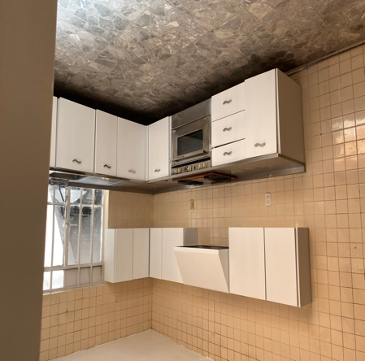
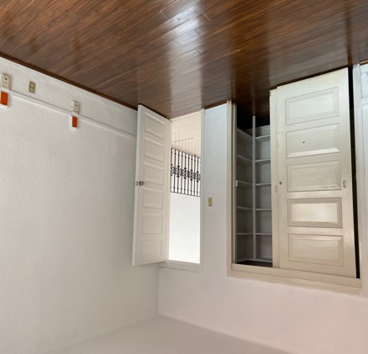

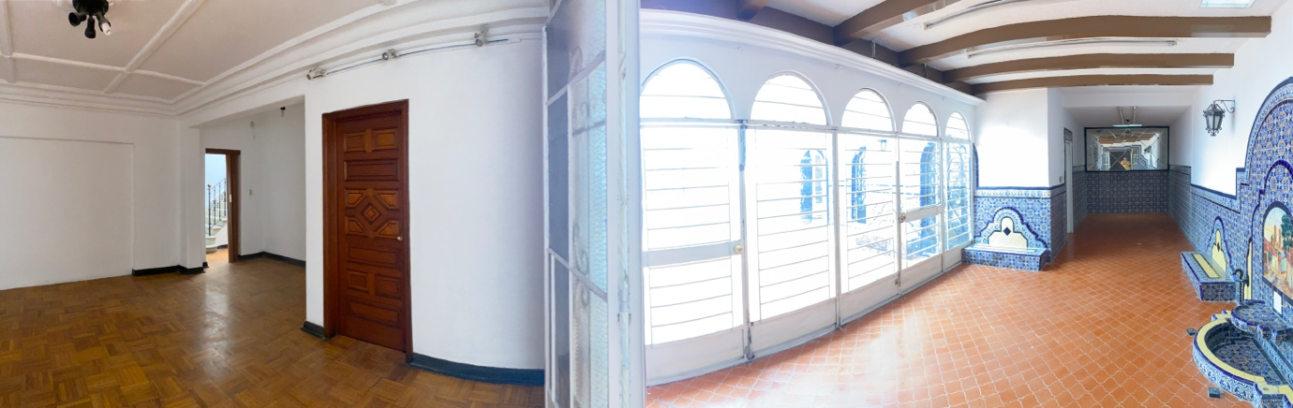
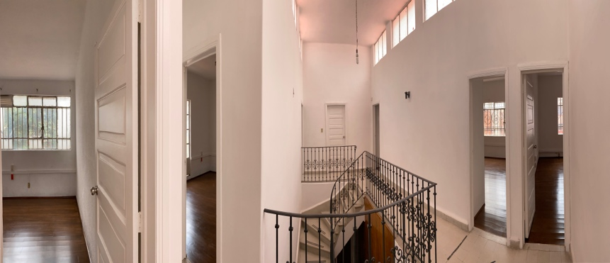
Interiores de la Propiedad

Slide 3
Distribucion de la Propiedad y Caracteristicas
Uso de suelo permitido:
  H2-3 Habitacional
  TERRENO
  332 MTS
  CONTRUCCION
  496 MTS
  Fondo de 26 mts
  Frente de 13.5 mts
Caracteristicas:
Baños
Cocina
Cerca Electrificada
Cisterna
Hidroneumático

Slide 4
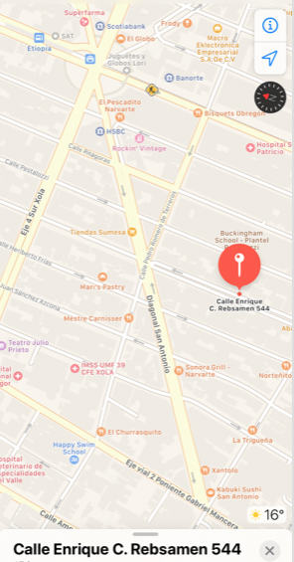
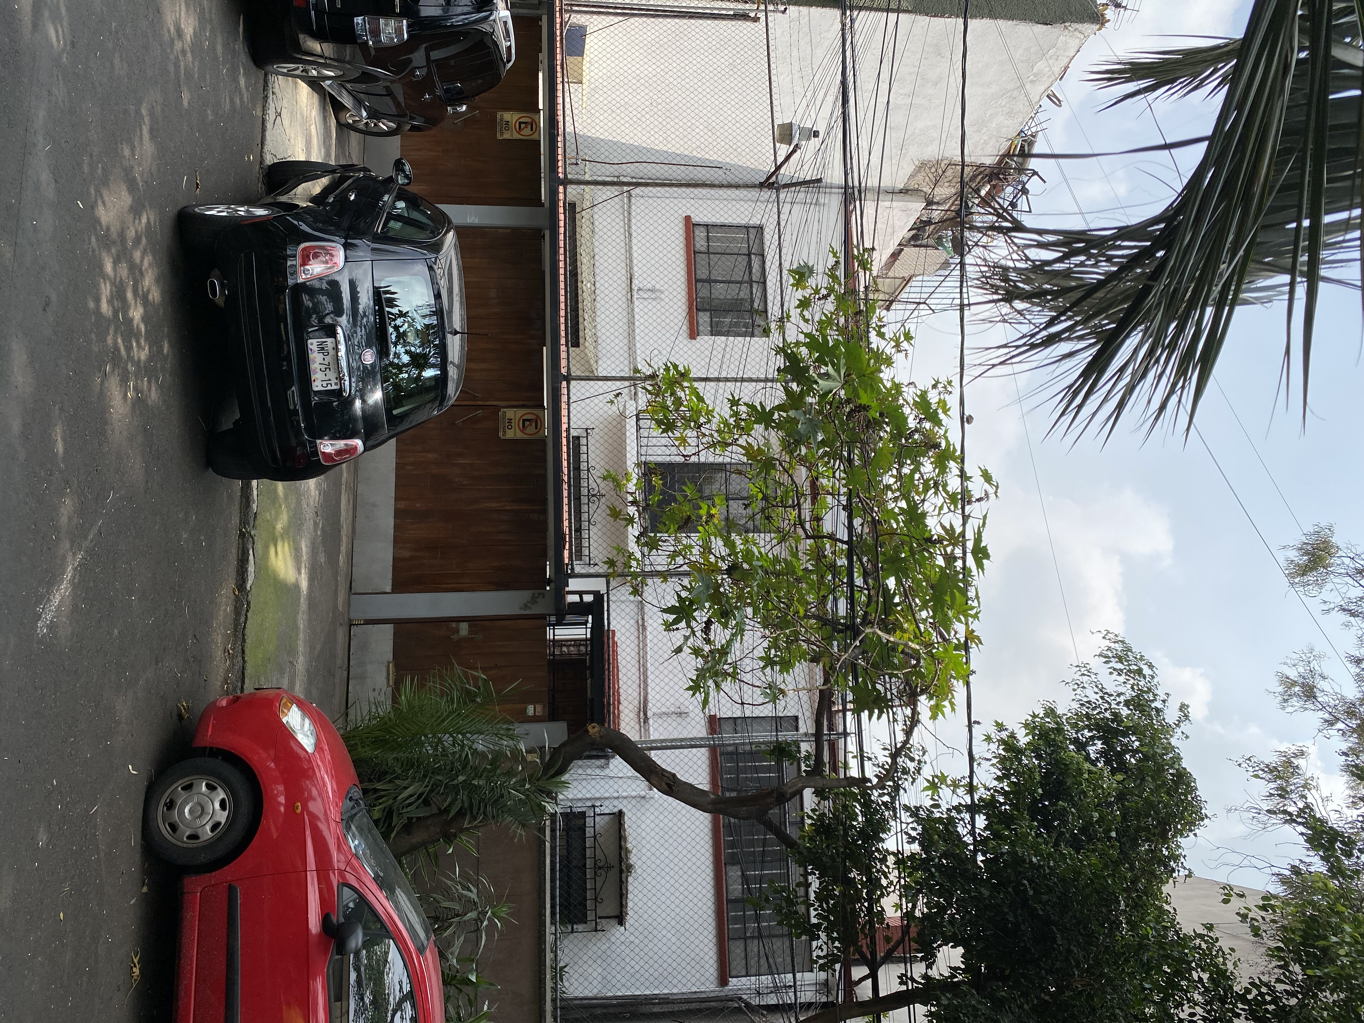
UBICACIÓN DE LA PROPIEDAD
ZONA CON TODOS LOS SERVICIOS
TRANSPORTACIÓN PÚBLICA A 70 MTS.
VÍAS DE ACCESO:
  EJE 4 SUR XOLA
  DIAGONAL SAN ANTONIO
  AV. CUAUHTÉMOC
  EJE VIAL 2 PONIENTE GABRIEL MANCERA
  VIADUCTO MIGUEL ALEMAN
Para mayores informes comunicarse con: Enrique Rodriguez Macias tel 5622010294 rodriguezenrique@yahoo.com

